Slide 1
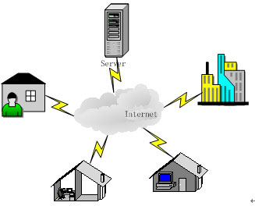
物理层

Slide 2
3.2 有 线 传 输 媒 体
双绞线
屏蔽双绞线 STP
无屏蔽双绞线 UTP
光缆

Slide 3
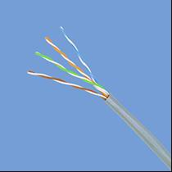
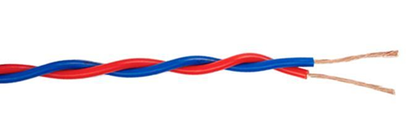
双绞线
双绞线由按规则螺旋结构排列的两根、四根或八根绝缘导线组成。一对线可以作为一条通信线路。
把两根绝缘的铜导线按一定规格互相绞在一起，可降低信号干扰的程度，每一根导线在传输中辐射的电波会被另一根线上发出的电波抵消。
双绞线价格低廉、连接可靠、维护简单，可提供高达 1000Mbps的传输带宽，成为当今水平布线的首选线缆。

Slide 4
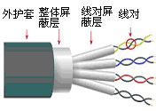
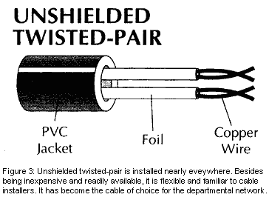
屏蔽双绞线(STP)和非屏蔽双绞线(UTP)
屏蔽双绞线是在双绞线电缆中增加屏蔽层，屏蔽层可减少辐射，防止信息被窃听，也可阻止外部电磁干扰的进入，使屏蔽双绞线比同类的非屏蔽双绞线具有更高的传输速率。
.
非屏蔽双绞线指不带任何屏蔽物的对绞电缆。，因此，安全性和传输效率较差。
聚氯乙烯 套层
绝缘层
铜线
屏蔽双绞线 STP
无屏蔽双绞线 UTP

Slide 5
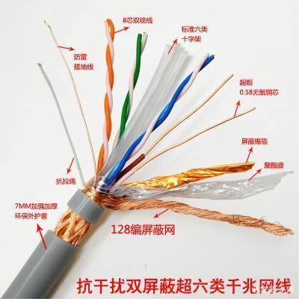
5类、超5类、6类、7类双绞线
各类线的关键差别在于单位距离上的螺旋的数目；
5类旋得较紧，一般为每英寸3-4转，而3类则一般是每英尺3-4转；旋得越紧，线对间的相互影响更小，价格越贵，但性能也好得多。
类别 | 传输频率 (Hz) | 用途 | 最高传输速率 | 说明
一类线 | 1M | 语音 | <10M | 电话线缆
二类线 | 1M | 语音/数字 | <10M
三类线 | 16M | 语音/数字 | 10M | 常用
四类线 | 20M | 语音/数字 | 16M
五类线 | 100M | 语音/数字 | 100M | 最常用
超五类线 | 100M | 语音/数字 | 1000M | 常用
六类线 | 250M | 语音/数字 | 1000M
双绞线类型表

Slide 6
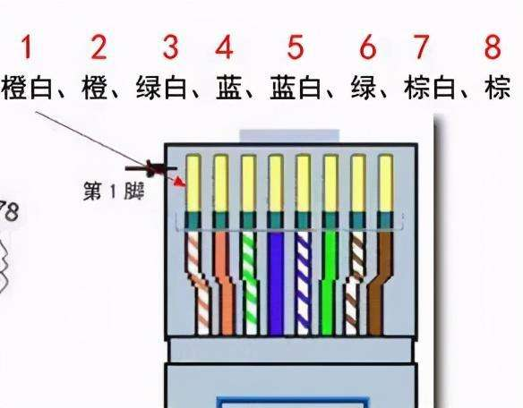
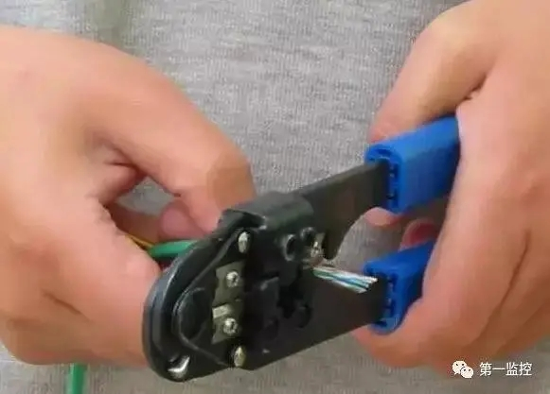
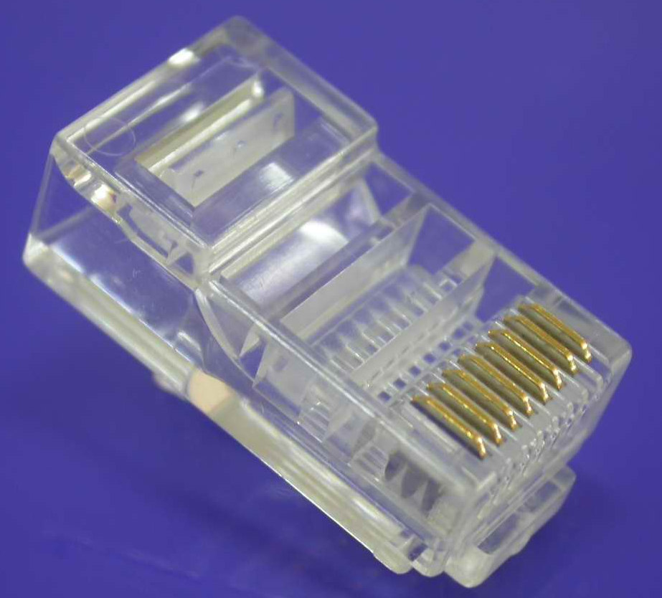
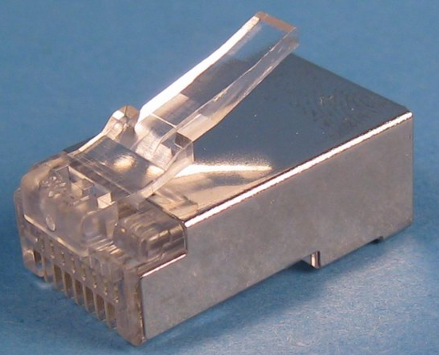
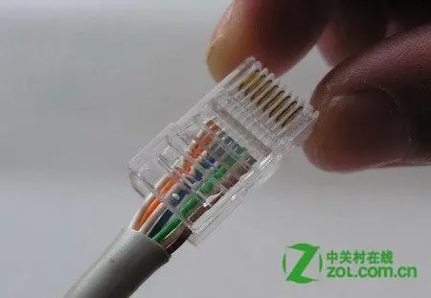
双绞线连接
双绞线连接的模块包括：RJ45连接头、信息插座（模块）等
RJ-45连接器
非屏蔽RJ45连接器 屏蔽的RJ45连接器

Slide 7
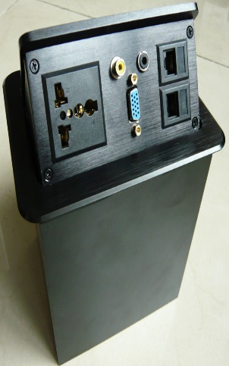
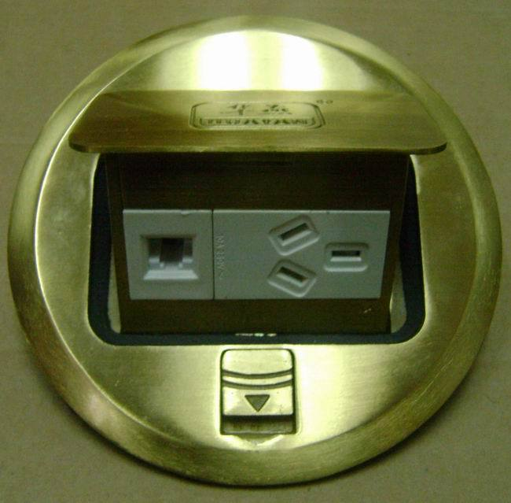
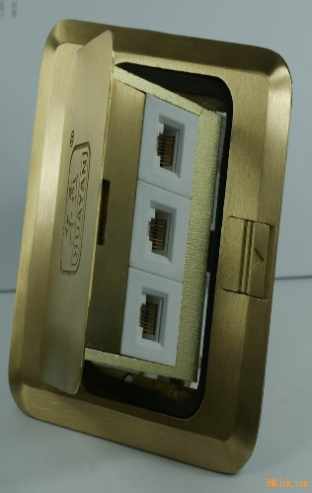
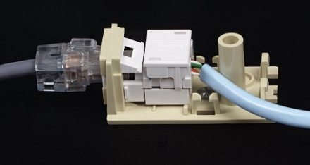
双绞线连接
信息插座（模块）
桌面型插座 弹起式地面型插座

Slide 8
（1）地理范围 双绞线的最大传输距离为 100m。如果要加大传输距离，在两段双绞线之间可安装中继器，最多可安装4个中继器。如安装4个中继器连接5个网段，则最大传输距离可达500m。 （2）抗干扰性 双绞线的抗干扰性取决于一束线中相邻线对的扭曲长度及适当的屏蔽。
双绞线其他特性

Slide 9
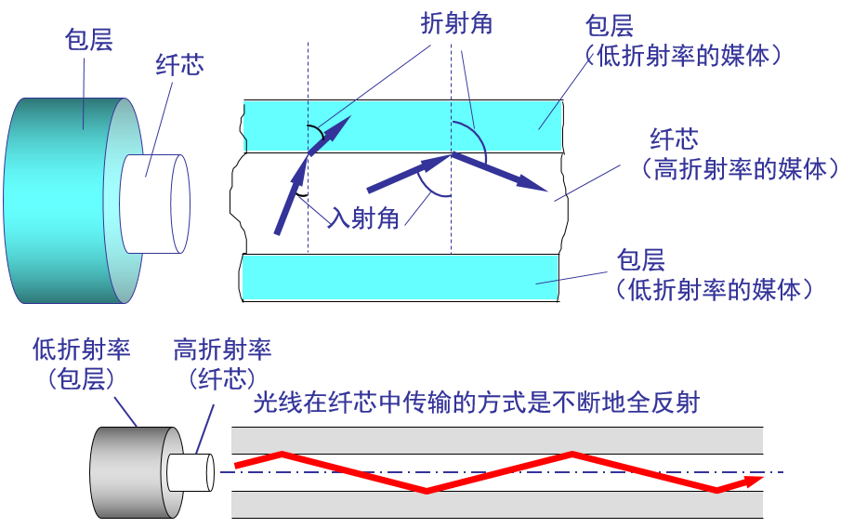
光纤
光纤电缆是由两层折射率不同的材料所构成，是一种能通过光线的细小而柔韧的传输介质。传输原理：利用光的全反射实现传递。可以实现几十公里传输而不使用中继器。
当光线从高折射率的纤芯射向低折射率的包层时，其折射角将大于入射角。因此，如果入射角足够大．就会出现全反射。

Slide 10
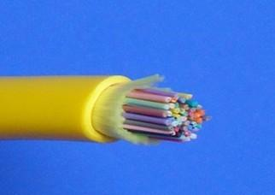
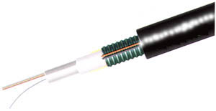
光纤
护套
包层
光纤缆线（Fiber）
纤芯
塑料护套
玻璃或塑料纤维

Slide 11
多模和单模光纤
只要射到光纤表面的光线入射角大于一个临界值．就可产生全反射。因此，存在多条不同入射角的光线在一条光纤中传输。这种光纤就称为多模光纤。若光纤的直径减小到只有一个光的波长，则光纤就像根波导那样，它可使光线一直向前传播，称为单模光纤。
多模光纤
输入脉冲
输出脉冲
单模光纤
输入脉冲
输出脉冲

Slide 12
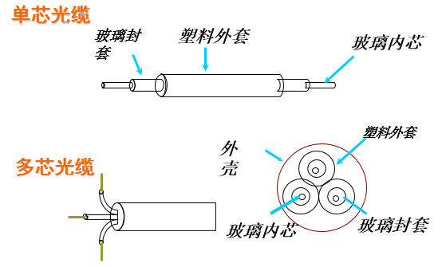
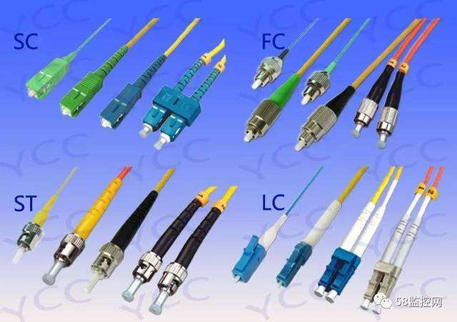
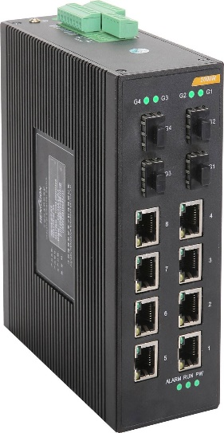
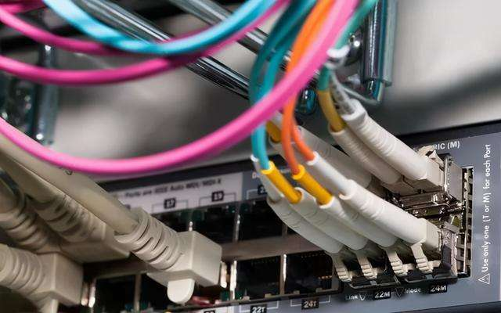
典型的光缆
单芯光缆
玻璃封套
塑料外套
玻璃内芯
外壳
塑料外套
多芯光缆
单芯和多芯光缆
玻璃内芯
玻璃封套
不同光纤接口
4光8电千兆交换机

Slide 13
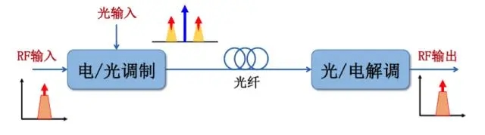
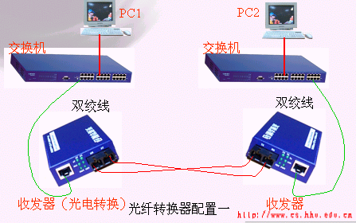
通过光缆实现远距离传输
发射端用电信号对光源进行光强调制，从而转化待传输信息为光信号。
在接收端，用光电检波二极管把光信号还原成电信号。
利用光纤连接相距较远的两个局域网

Slide 14
3.3 无线传输媒体
微波

Slide 15
无线电波的产生
高频电流在天线流动会在其周围产生交变的磁场，在空间中交变磁场再产生交变的电场，交变的电场再产生交变的磁场。这样在空间中交变的电磁场不断交替变化，波动传播，从而形成了无线电波。
无线电传播的速度：
近似光速
Ｃ＝３x10^{８}m/s

Slide 16
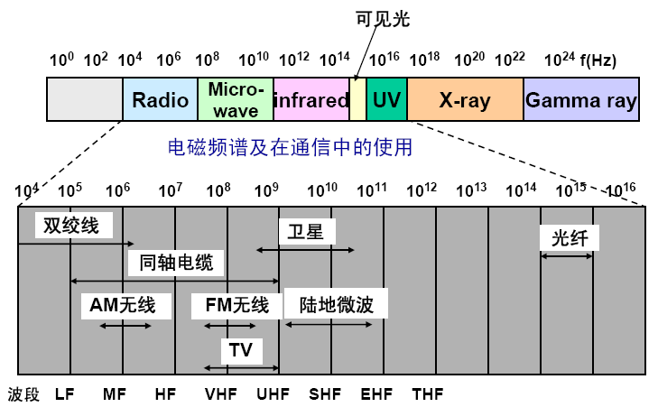
波段名称 |  | 波长范围 | 波段名称 | 频率范围
极长波 |  | 10⁵m以上 | 极低频（ELF） | 3KHz以下
超长波 |  | 10⁵m-10⁴m | 甚低频（VLF） | 3-30KHz
长波 |  | 10⁴m-1000m | 低频（LF） | 30-300KHz
中波 |  | 1000m-100m | 中频（MF） | 300-3000KHz
短波 |  | 100m-10m | 高频（HF） | 3-30MHz
米波（超短波） |  | 10m-1m | 甚高频（VHF） | 30-300MHz
^{微波} | 分米波 | 10-1dm | 特高频（UHF） | 300-3000MHz
 | 厘米波 | 10-1cm | 超高频（SHF） | 3-30GHz
 | 毫米波 | 10-1mm | 极高频（EHF） | 30-300GHz
频率的划分
16

Slide 17
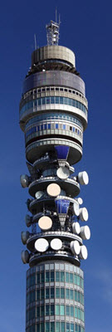
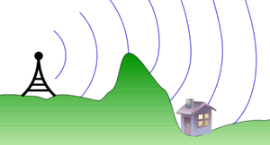
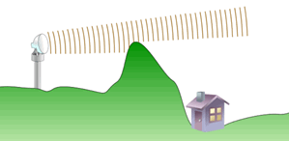
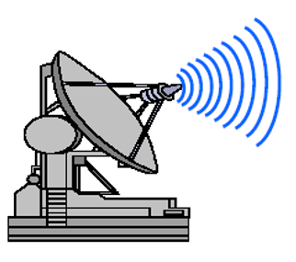
微波通信
微波频率：2GHz-40GHz
微波按照直线传播，不能很好穿透建筑物，发射端和接收端的天线必须精确地对准。
微波穿透电离层而不反射到地面，故只能使微波沿地球表面由源向目标直接发射。
微波被地表吸收产生损耗，需进行中继。中继器之间的最大距离可为80Km
典型的微波天线是个抛物面形
定向传播：天线将所有能量集中于一小束电磁波。
波长为数千米的无线电波可以衍射过山丘和山谷，这样我们便可以在远距离收到广播
波长为数厘米的微波则通常直向传播

Slide 18
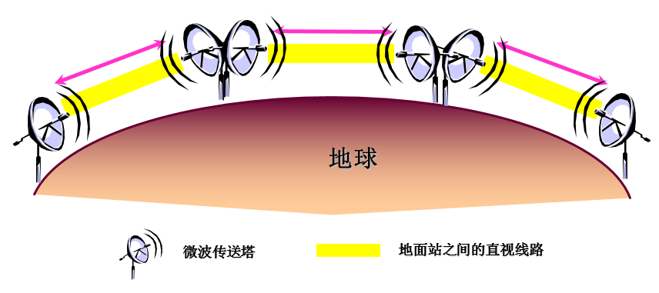
微波接力通信
采用多个微波中继站进行接力传递微波信号，实现远距离通信。与相同容量和长度的电缆载波通信比较，微波接力通信建设投资少，见效快。
缺点：相邻站之间必须直视，不能有障碍物；微波的传播有时也会受到恶劣气候的影响;与电缆通信系统比较，微波通信的隐蔽性和保密性较差；对大量中继站的使用和维护要耗费一定的人力和物力。

Slide 19
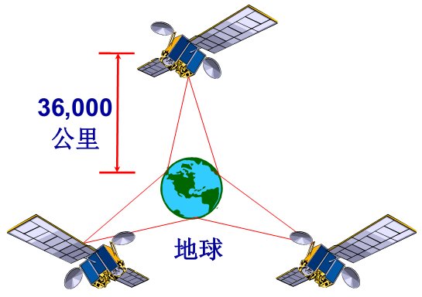
卫星信道
当将微波中继站放在人造卫星上时，便形成了卫星通信系统。
用卫星上的中继站接收从地面发来的信号后，加以放大整形后再发回地面。一个同步卫星可以覆盖地球三分之一以上的地表，这样，利用三个相距120度的卫星便可覆盖整个地球上的全部通信区域。
通信距离远，通信时延较大。

